Slide 1
Web Programming
Web后端开发技术
第9章 Spring开发框架基本原理与补充内容
计算机学院
授课人：王尊亮

Slide 2
第9章 Spring开发框架基本原理与补充内容
9.1 Spring Core
9.1.1 IoC (控制反转)
9.1.2 AOP (面向切面编程)
9.2 Spring Boot
9.2.1 启动流程
9.2.2 配置文件
9.2.3 异步任务与计划任务
9.2.4 应用监控
Spring makes Java
Simple.
Modern.
Productive.
Reactive.
Cloud-ready

Slide 3
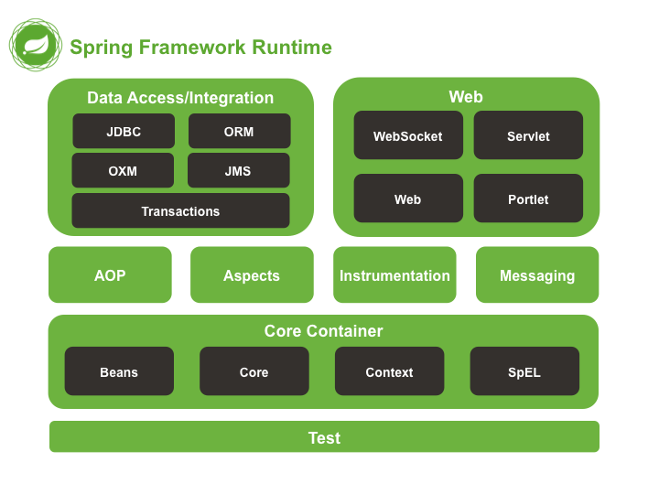
9.1 Spring Core
Spring框架是一个轻量级的企业级开发一站式解决方案
核心理念包括：
IoC (Inversion of Control,控制反转)
AOP(Aspect Oriented Proramming，面向切面编程 )
文档下载：https://docs.spring.io/spring/docs/current/spring-framework-reference/pdf/core.pdf
文档重点章节：1.1、 1.4.1、 1.5、1.9、1.10、3.7、5.1、5.3、5.4

Slide 4
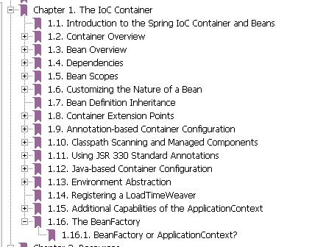
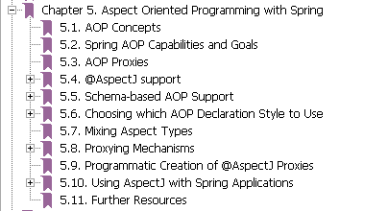
9.1 Spring Core
Spring框架是一个轻量级的企业级开发一站
文档重点章节：1.1、 1.4.1、 1.5、1.9、1.10、3.7、5.1、5.3、5.4

Slide 5
9.1.1 IoC
IoC容器
IoC是面向对象编程中用来减低耦合度的一种设计原则；
一般情况下，软件系统都需要多个类对象的协作来实现业务逻辑，传统编程模式是由调用者自己创建获取它所依赖的对象，如ClassA中用到了ClassB的对象b，一般情况下，需要在A的代码中显式的new一个B的对象。
ClassA
a
create
ClassB
b
create
public void MyApp(){
ClassA a = new ClassA()
ClassB c = new ClassC()
}
MyApp
public void ClassA(){
ClassB b = new ClassB()
}
ClassC
c
create

Slide 6
9.1.1 IoC
IoC容器
IoC的设计原则是引入一个调控系统内所有对象的外界实体“容器“，由容器来管理应用程序需要使用的各种对象和它们之间的依赖关系，控制器由调用者自身转移到容器，控制权发生了反转。
最常见的一种IoC方式叫做依赖注入（Dependency Injection，简称DI），即对象在被创建的时候，由容器将其所依赖的对象的引用传递给它。也可以说，依赖被注入到对象中。
Spring将管理的对象称为Bean
MyApp app = new MyApp()
ClassA a = new ClassA()
ClassB b = new ClassB()
ClassC c = new ClassC()
a.setB(b)
app.setA(a)
App.setC(c)
容器
create
create
create
create
MyApp
ClassA
ClassB
ClassC

Slide 7

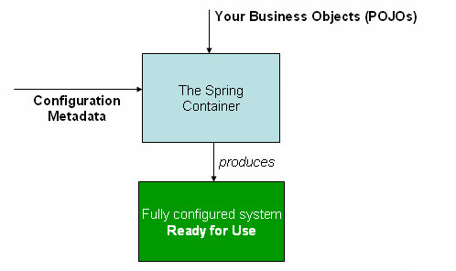
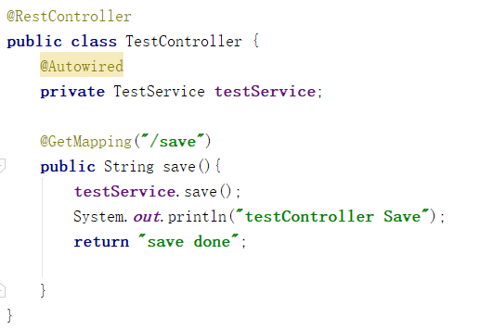
9.1.1 IoC
IoC容器
配置元数据
控制反转是一种借助描述（早期通过xml，现在主要通过注解和Java配置）由容器负责创建对象和维护对象间依赖关系，而不是对象自己负责创建和解决自己的依赖的方式。

Slide 8
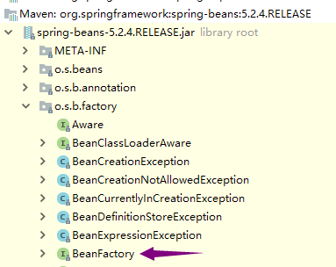
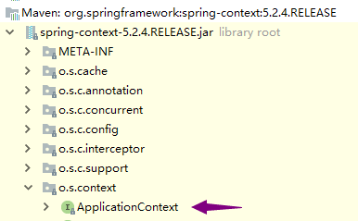
9.1.1 IoC
IoC容器
Spring IoC容器的设计主要是基于BeanFactory和ApplicationContext两个接口；
BeanFactory由o.s.b.f.BeanFactory接口定义，提供了完整的IoC服务支持，是一个管理Bean的工厂，主要负责初始化各种Bean。
ApplicationContext也称为应用上下文，由o.s.c.ApplicationContext接口定义，在BeanFactory的所有功能基础上，还增加了资源访问，事件传播，国际化支持等功能。

Slide 9
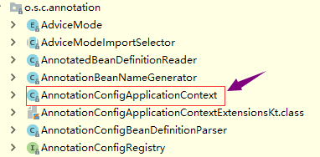
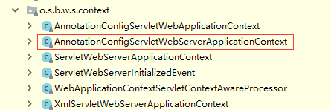
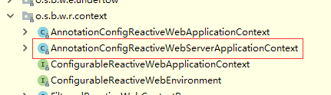
9.1.1 IoC
IoC容器
ApplicationContext接口的实现在o.s.c.support、o.s.c.annotation、o.s.b.w.s.context、 o.s.b.w.r.context等包中，spring boot项目中常用的基于注解的实现有
AnnotationConfigApplicationContext，Spring Boot默认创建的IoC容器
AnnotationConfigServletWebServerApplicationContext，Spring Web应用时创建的IoC容器
AnnotationConfigReactiveWebServerApplicationContext，Spring 响应式Web应用时创建的IoC容器

Slide 10
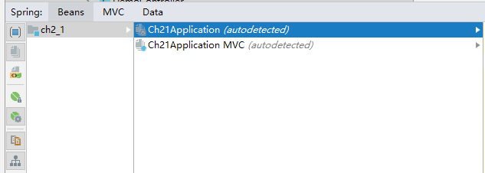
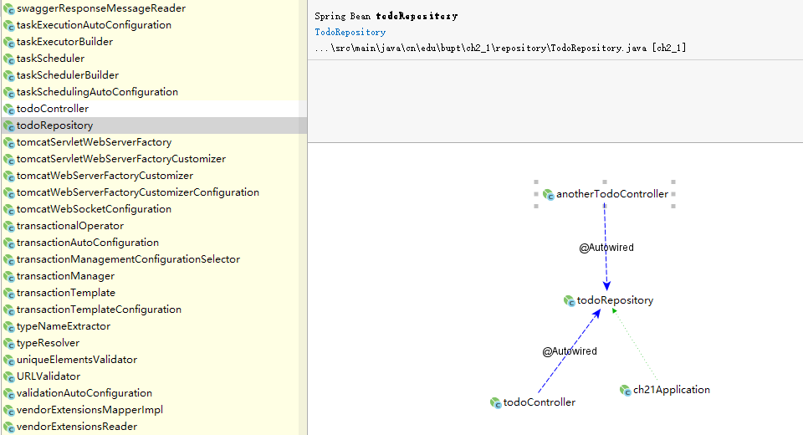
9.1.1 IoC
IoC容器
在IEDA中可以查看当前IoC容器中的Bean及关系

Slide 11


9.1.1 IoC
Spring Bean的配置
IoC容器创建Bean时需要知道Bean的元数据（Metadata）：
Class：Bean对应的真正的实现类
Name：容器中bean的标识如id、name，如果不指定，容器会给Bean自动生成一个
Scope：作用域，singleton、prototype、request、session、application、websocket
Constructor arguments：构造参数、通过DI依赖注入
Properties：属性，通过DI依赖注入
Autowiring mode：自动装配方式，by name？by type？Constructor？no？
Lazy initialization mode：是否懒初始化
Initialization method：初始化时是否需要做一些其它处理
Destruction method：析构时是否需要做一些其它处理

Slide 12
9.1.1 IoC
Spring Bean的配置
Bean的作用域：
singleton | 默认的作用域，使用singleton定义的Bean在Spring容器中只有一个Bean实例。（非线程安全）
prototype | Spring容器每次获取prototype定义的Bean，容器都将创建一个新的Bean实例。
request | 在一次HTTP请求中容器将返回一个Bean实例，不同的HTTP请求返回不同的Bean实例。仅在Web Spring应用程序上下文中使用。
session | 在一个HTTP Session中，容器将返回同一个Bean实例。仅在Web Spring应用程序上下文中使用。
application | 为每个ServletContext对象创建一个实例，即同一个应用共享一个Bean实例。仅在Web Spring应用程序上下文中使用。
websocket | 为每个WebSocket对象创建一个Bean实例。仅在Web Spring应用程序上下文中使用。

Slide 13
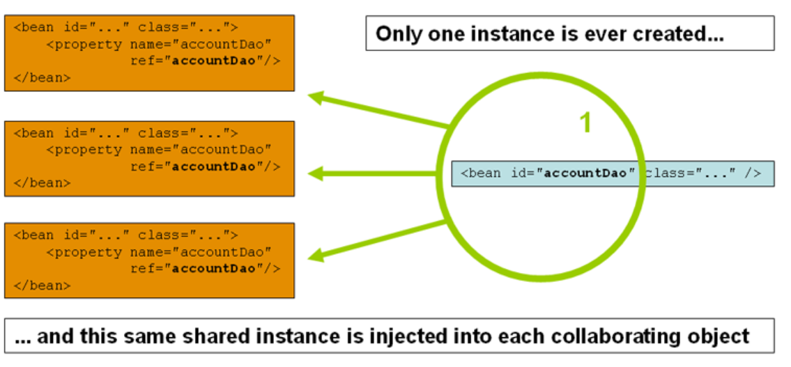
9.1.1 IoC
Spring Bean的配置
Bean的作用域：singleton

Slide 14
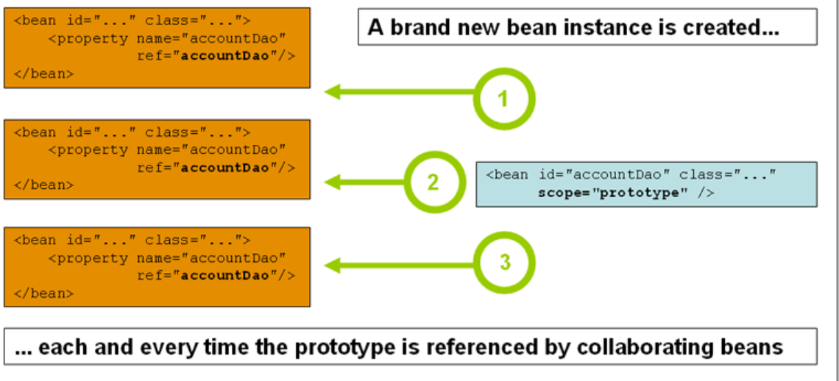
9.1.1 IoC
Spring Bean的配置
Bean的作用域：prototype

Slide 15
9.1.1 IoC
Spring Bean的生命周期
一个对象的生命周期包括创建（实例化与初始化）、使用以及销毁等阶段，对于普通的Java对象，当new的时候创建对象，当它没有任何引用的时候被垃圾回收机制回收。
Spring Bean被Spring IoC容器托管，它们的生命周期由容器控制
对于singleton作用域的Bean，默认情况下，会在启动容器时（即实例化容器时）时实例化，容器关闭时销毁。
对于prototype作用域的Bean，当请求时容器创建对象，然后交给客户代码管理，容器不再跟踪器生命周期。

Slide 16
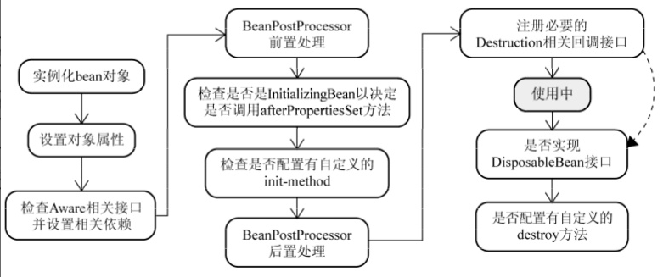
9.1.1 IoC
Spring Bean的生命周期
BeforeInitialization
依赖注入
让Bean能够调用容器提供的服务与资源
AfterInitialization

Slide 17
9.1.1 IoC
Spring Bean的生命周期
Bean的生命周期整个过程如下：
1．根据Bean的配置情况，实例化一个Bean。
2．根据Spring上下文对实例化的Bean进行依赖注入，即对Bean的属性进行初始化。
3．如果Bean实现了BeanNameAware接口，将调用它实现的setBeanName(String beanId)方法，此处参数传递的是Spring配置文件中Bean的ID。
4．如果Bean实现了BeanFactoryAware接口，将调用它实现的setBeanFactory()方法，此处参数传递的是当前Spring工厂实例的引用。
5．如果Bean实现了ApplicationContextAware接口，将调用它实现的setApplicationContext(ApplicationContext)方法，此处参数传递的是Spring上下文实例的引用。

Slide 18
9.1.1 IoC
Spring Bean的生命周期
Bean的生命周期整个过程如下：
6．如果Bean实现了BeanPostProcessor接口（ 在实例化和依赖注入完毕后，调用初始化方法的前后添加自己的逻辑），将调用预初始化方法postProcessBeforeInitialization(Object obj, String s)对Bean进行操作。
7．如果Bean实现了InitializingBean接口，将调用afterPropertiesSet()方法。
8．如果Bean在Spring配置文件中配置了init-method属性，将自动调用其配置的初始化方法。
9．如果Bean关联了BeanPostProcessor接口，将调用postProcessAfterInitialization(Object obj, String s)方法。
以上工作（1至9）完成以后就可以使用该Bean

Slide 19
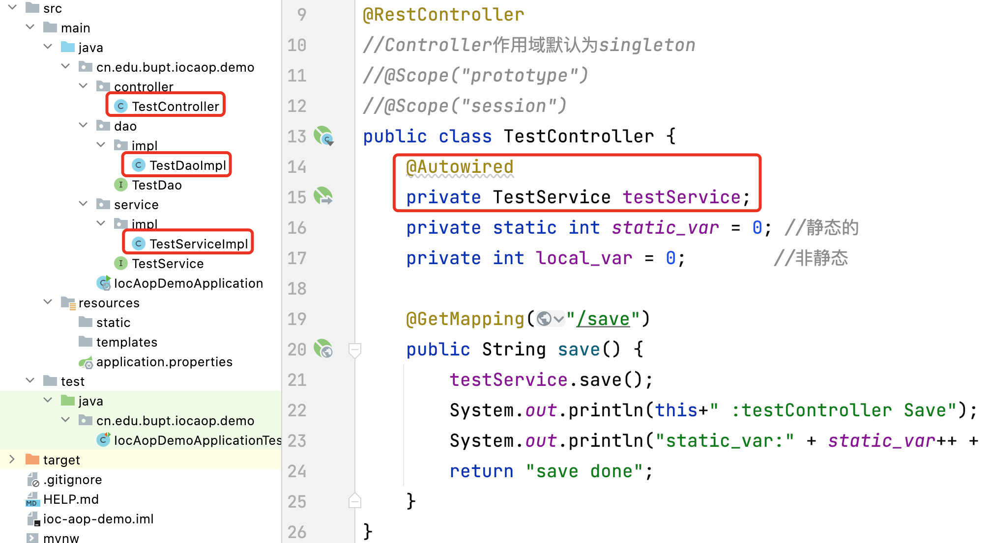
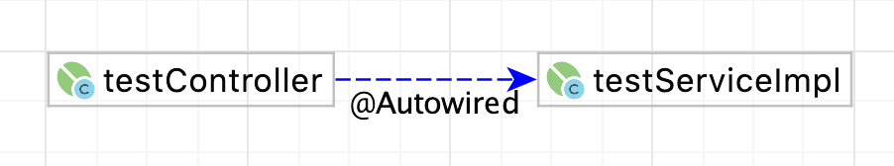
9.1.1 IoC
示例程序：
https://gitee.com/buptnetwork/ioc-aop-demo

Slide 20
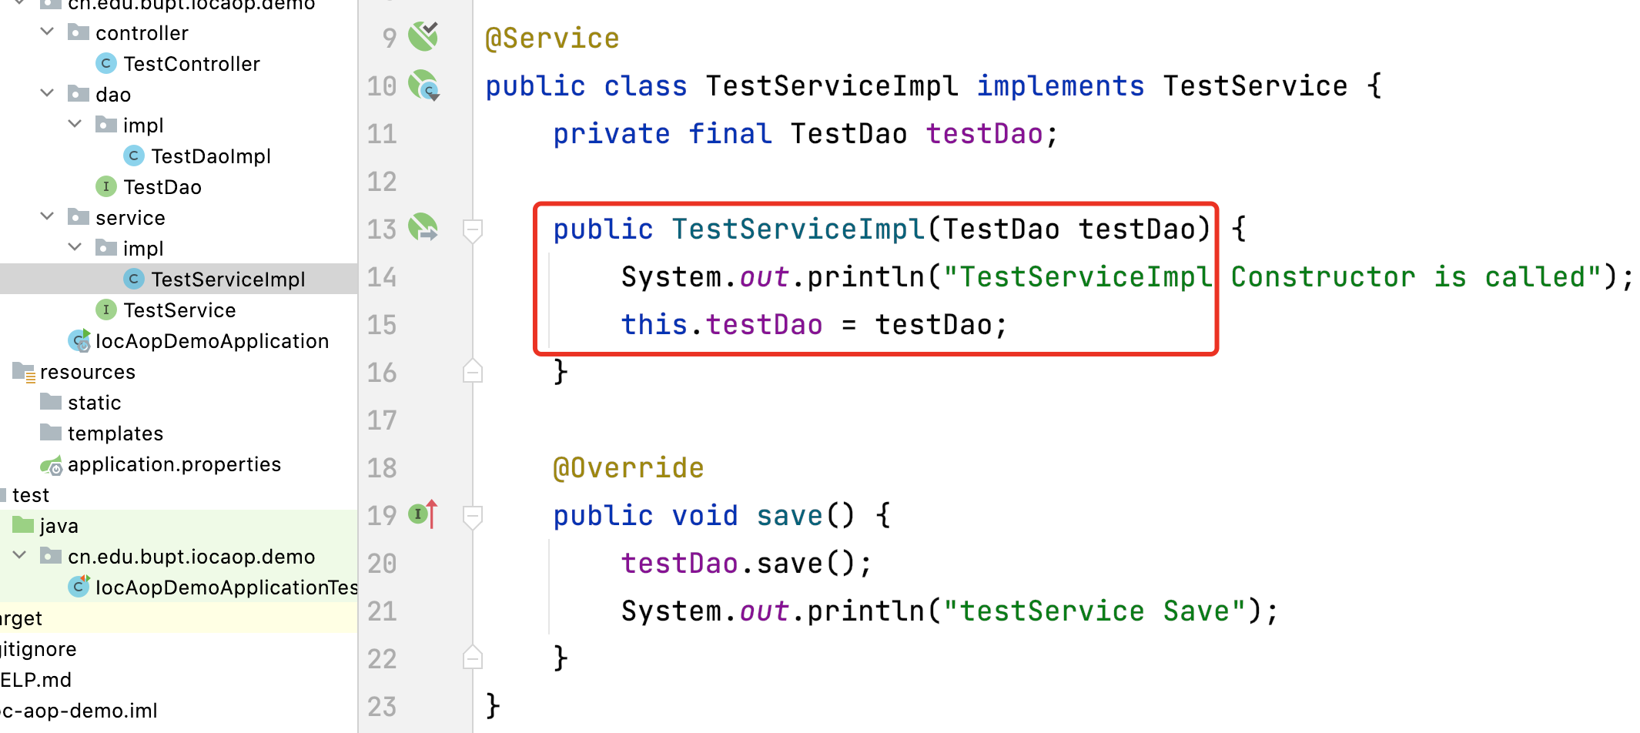
9.1.1 IoC
示例程序：
https://gitee.com/buptnetwork/ioc-aop-demo
对构造函数注解@Autowired，
只有一个构造函数时还可以省略

Slide 21
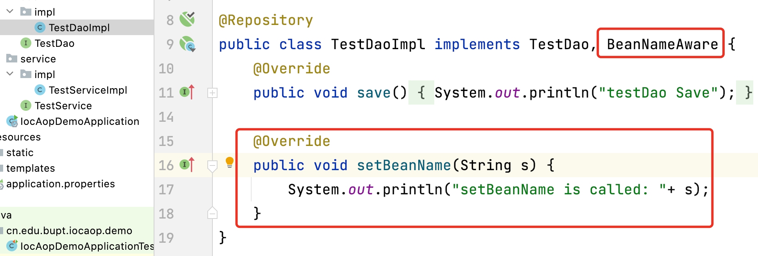
9.1.1 IoC
示例程序：
https://gitee.com/buptnetwork/ioc-aop-demo
实现了BeanNameAware接口，Override了setBeanName方法，将会在容器创建此Bean时调用

Slide 22
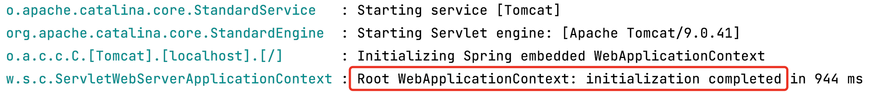
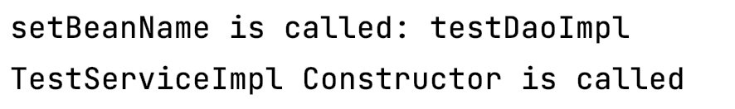
9.1.1 IoC
示例程序：
https://gitee.com/buptnetwork/ioc-aop-demo
实例化bean时调用Aware接口方法（前提是bean实现了Aware接口）
项目启动日志

Slide 23
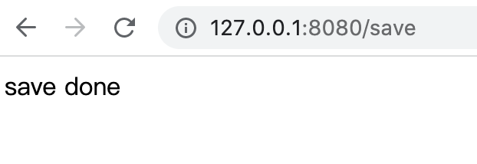
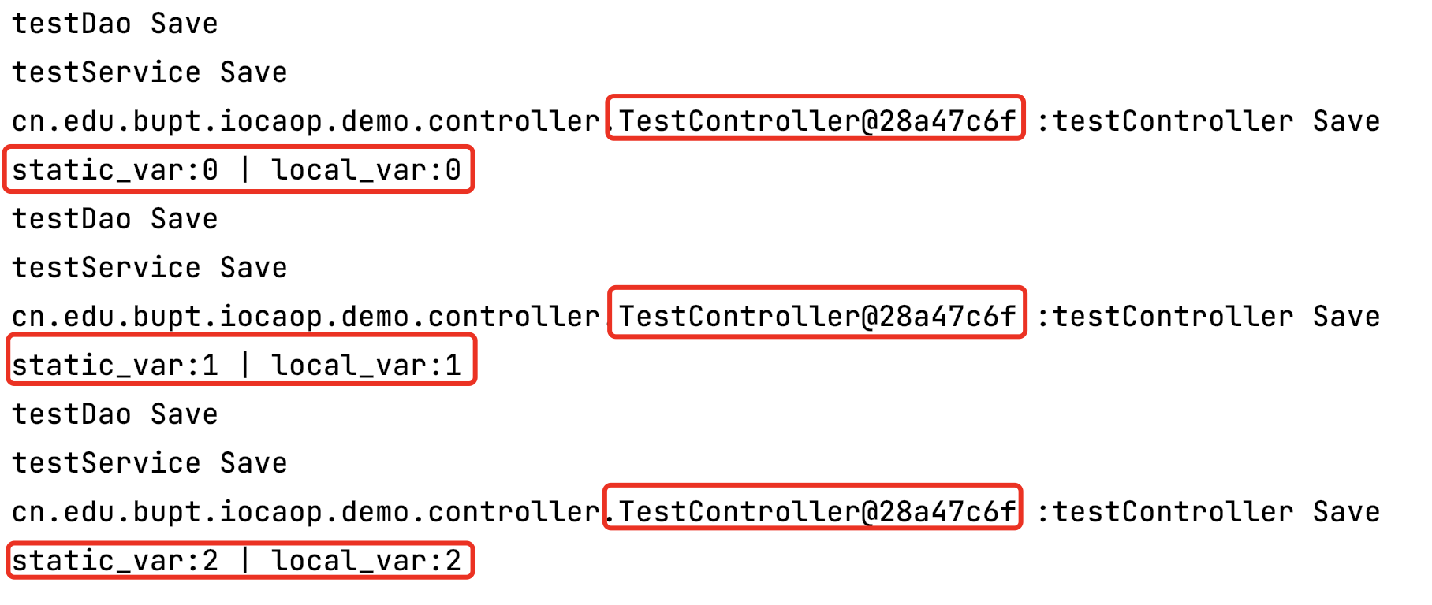
9.1.1 IoC
示例程序：
https://gitee.com/buptnetwork/ioc-aop-demo
连续刷新三次http://127.0.0.1:8080/save
从而触发调用controller中的save方法三次
观察控制台输出，可以确定处理三次请求的testController Bean为同一实例

Slide 24
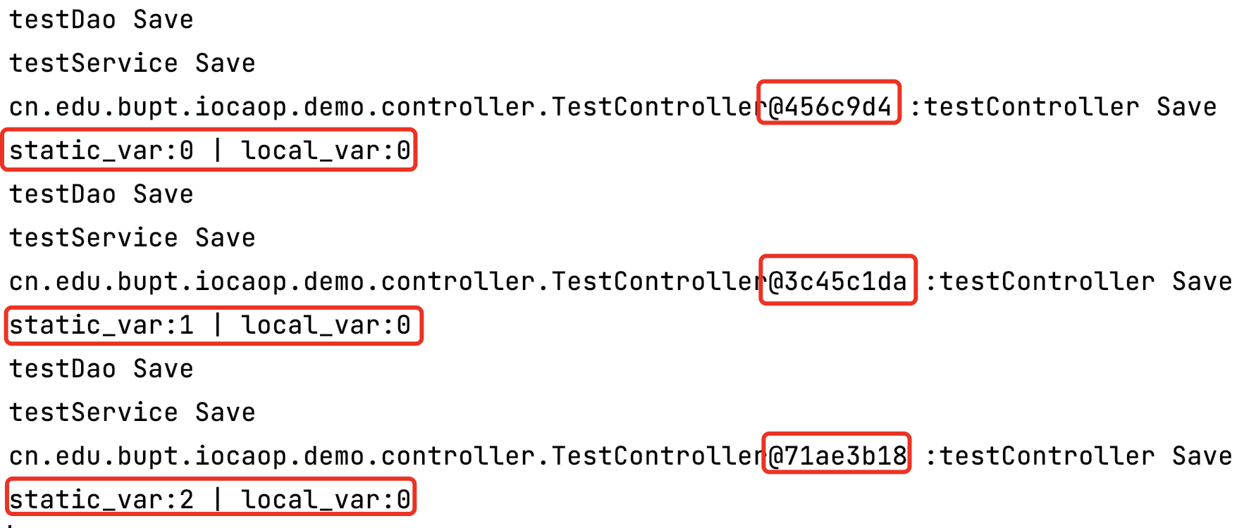
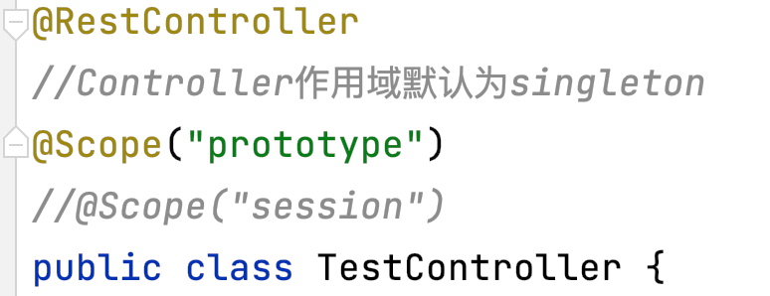
9.1.1 IoC
示例程序：
https://gitee.com/buptnetwork/ioc-aop-demo
给TestController设置@Scope("prototype")后重启应用
连续刷新三次http://127.0.0.1:8080/save
从而触发调用controller中的save方法三次
观察控制台输出，可以确定处理三次请求的testController Bean为三个不同实例

Slide 25
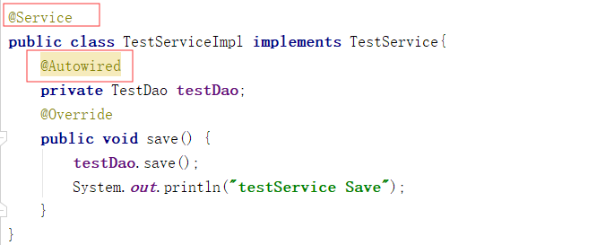
9.1.1 IoC
Spring Bean的配置
基于注解的配置方式：
声明Bean的注解：主要有以下四种，表示注解的是一个组件对象（Bean），四种注解功能相同，仅有语义区别，建议按Bean的作用使用更准确的注解。
@Component，通用注解
@Repository，注解数据访问层Bean
@Service，注解业务逻辑层Bean
@Controller，注解控制器层Bean

Slide 26
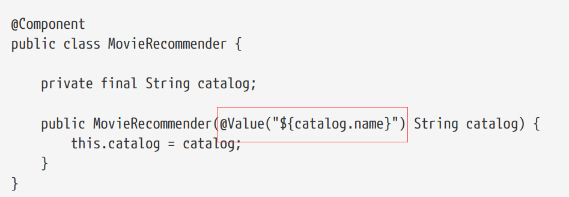
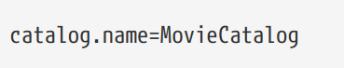
9.1.1 IoC
注1：@SpringBootApplication是一个组合注解，包含了@ComponentScan,@EnableAutoConfiguration,@SpringBootConfiguration
Spring Bean的配置
基于注解的配置方式：
辅助用的注解：@Scope用于指定作用域， @Value设置值
用注解声明的Bean，Spring IoC容器会自动扫描发现（@ComponentScan）^{注1}，并将它们注册成为受容器管理的Bean
当注解未显式给出名称时，则取类名首字母小写为默认名称
定义在application.properties文件中的属性

Slide 27
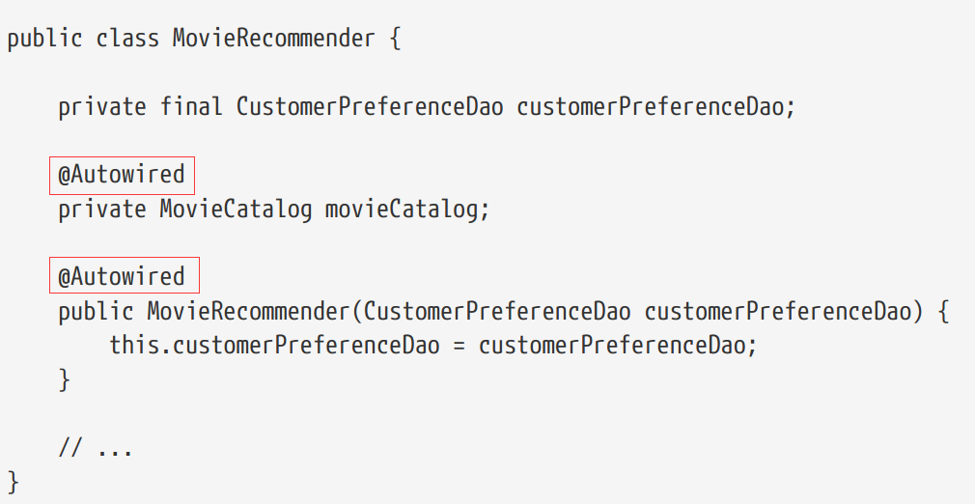
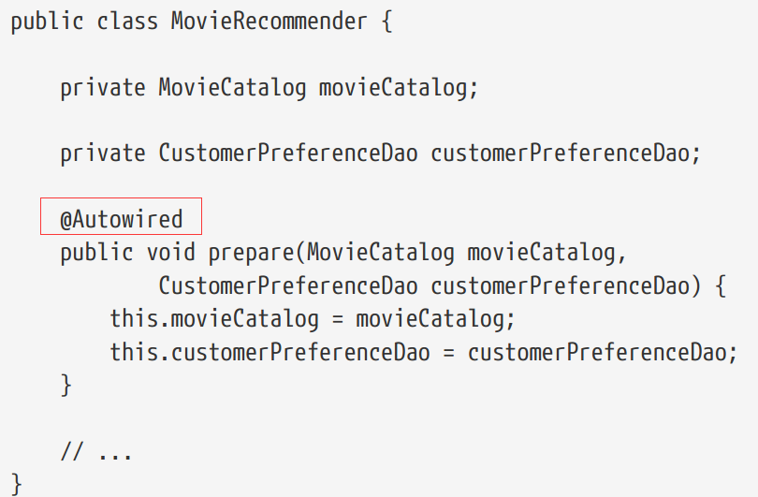
9.1.1 IoC
Spring Bean的配置
基于注解的配置方式：
注入Bean用的注解：主要有@Autowired， @Resource，@Qualifier， @Primary
@Autowired：可以对类成员变量、方法及构造函数进行注解，完成自动装配的工作，默认按照Bean的类型进行装配
对成员变量注解
对方法注解，支持多个参数
对构造函数注解，只有一个构造函数时还可以省略

Slide 28
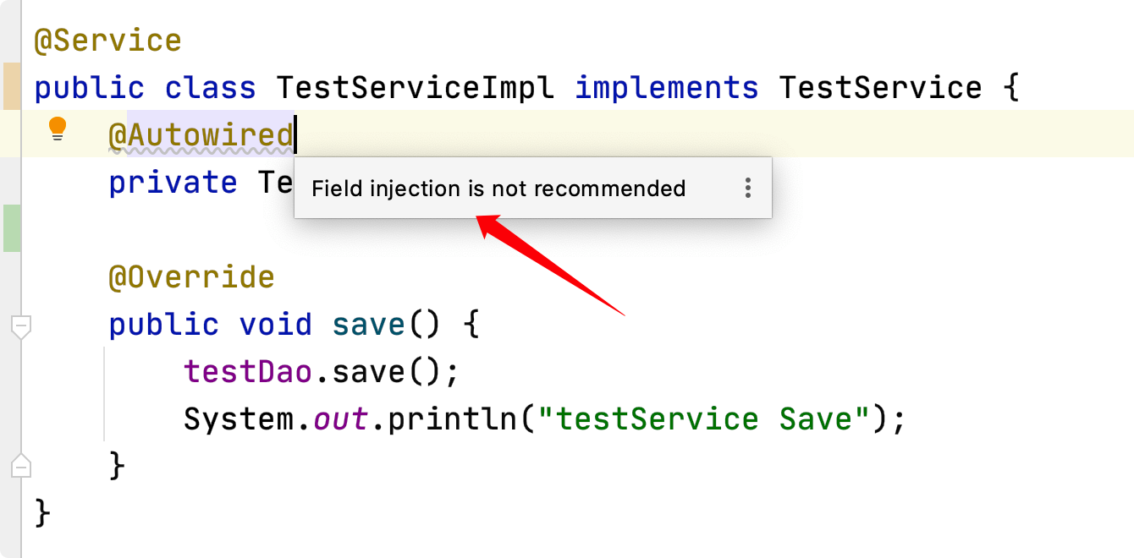
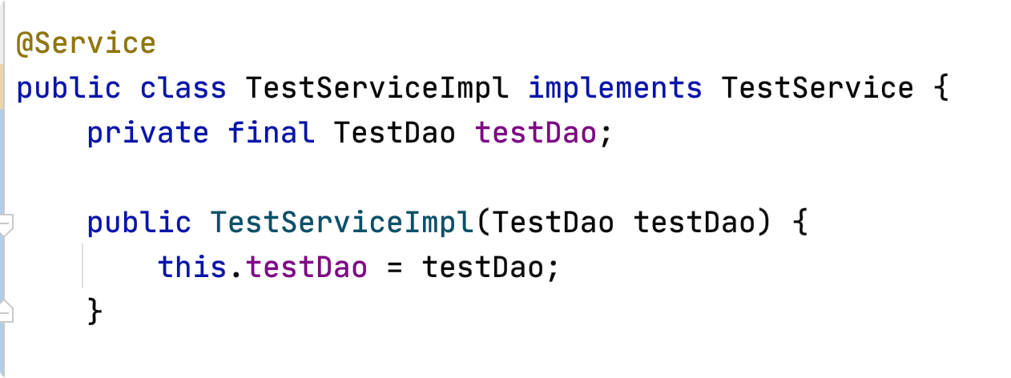
9.1.1 IoC
Spring Bean的配置
基于注解的配置方式：
Field injection is not recommended，不建议注解到成员变量上
推荐采用构造函数形式，只有一个构造函数时还可以省略
@Autowired

Slide 29
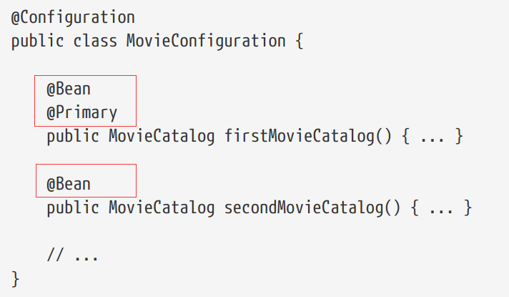
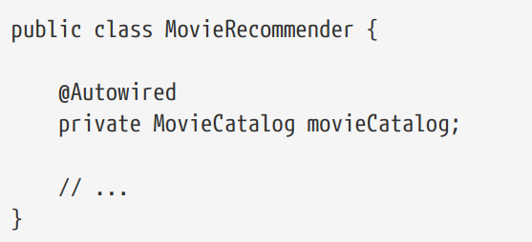
9.1.1 IoC
Spring Bean的配置
基于注解的配置方式：
注入Bean用的注解：主要有@Autowired， @Resource，@Qualifier， @Primary
如果有多个符合要求的Bean时如何自动装配？方法1：声明Bean时加@Primary
有两个MovieCatalog类型的Bean

Slide 30
9.1.1 IoC
Spring Bean的配置
基于注解的配置方式：
注入Bean用的注解：主要有@Autowired， @Resource，@Qualifier， @Primary
如果有多个符合要求的Bean时如何自动装配？方法2，注入Bean时加@Qualifier
@Service("a") public class EmployeeServiceImplA implements EmployeeService { public EmployeeDto getEmployeeById(Long id) { return new EmployeeDto(); } } @Service("b") public class EmployeeServiceImplB implements EmployeeService { public EmployeeDto getEmployeeById(Long id) { return new EmployeeDto(); } }
@Controller
@RequestMapping("/emplayee")
public class EmployeeInfoControl {
@Autowired
@Qualifier("b")
EmployeeService employeeService;
@RequestMapping(“/info”)
public void showEmplayeeInfo()
{ #略 }
}
指定名字

Slide 31
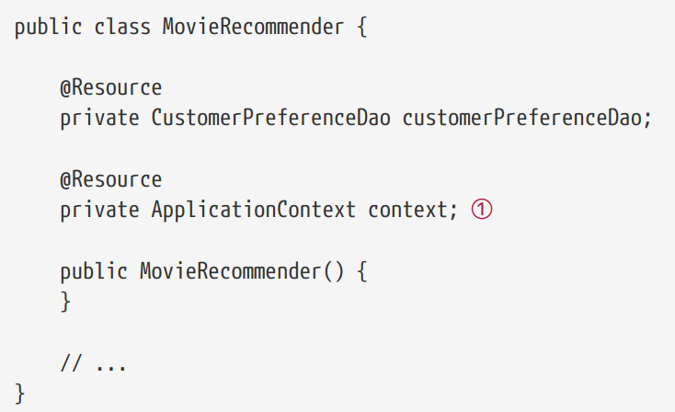
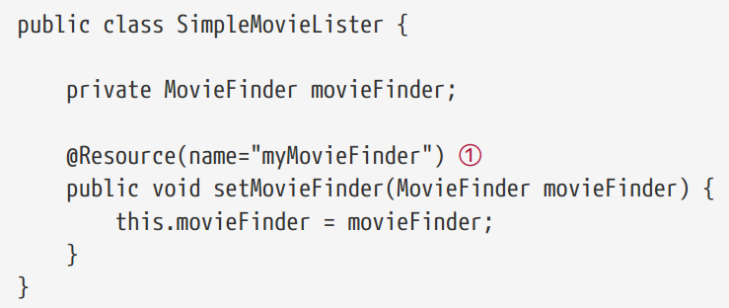
9.1.1 IoC
Spring Bean的配置
基于注解的配置方式：
注入Bean用的注解：主要有@Autowired， @Resource，@Qualifier， @Primary
@Resource: JSR-250规范定义的注解，和@Autowired作用类似，区别在于默认按照名称来装配

Slide 32
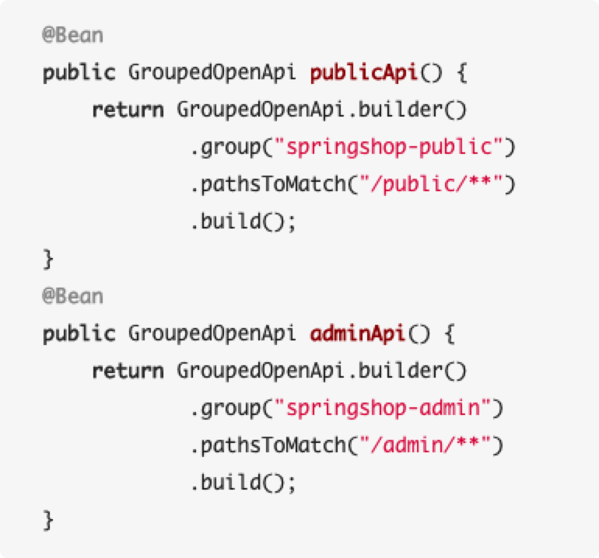
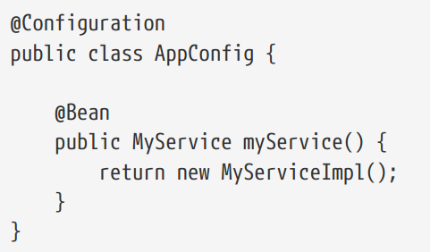
9.1.1 IoC
Spring Bean的配置
基于配置类的配置方式：
在类上注解@Configuration 可使类成为配置类，使用@Bean注解在类的方法上，则方法的返回值即为Bean的实例，Bean的默认名称为方法名。

Slide 33
9.1.2 AOP
AOP概念
AOP：Aspect Oriented Programming的缩写，面向切面编程。
在业务处理代码中，通常都有日志记录、性能统计、安全控制、事务处理、异常处理等操作。尽管使用OOP可以通过封装或继承的方式达到代码的重用，但仍然存在同样的代码分散到各个方法中。为了解决此类问题，AOP思想应运而生。
AOP采取横向抽取机制，即将分散在各个方法中的重复代码提取出来，然后在程序编译或运行阶段，再将这些抽取出来的代码应用到需要执行的地方。
AOP不是OOP的替代品，而是OOP的补充，OOP实现的是父子关系的纵向重用，AOP是对业务逻辑的各个部分进行隔离，让一组类共享相同的行为。

Slide 34
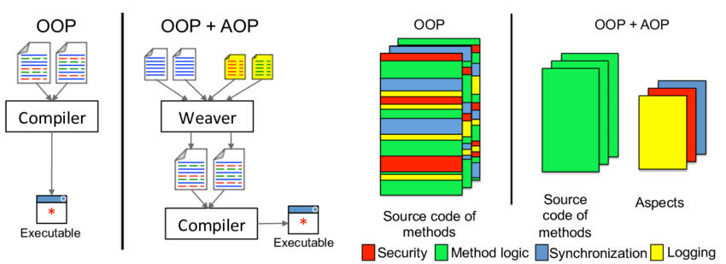
9.1.2 AOP
AOP概念

Slide 35
9.1.2 AOP
AOP概念
1．切面（Aspect）：是指封装横切到系统功能（如事务处理）的类。
2．连接点（Joinpoint）：是指程序运行中可以切入的地方。
3．切入点（Pointcut）：是指那真正被切面处理（满足切入规则）的连接点。在Spring AOP 中，所有的方法都是连接点，而切入点是确定需要被处理的连接点。
OOP

Slide 36
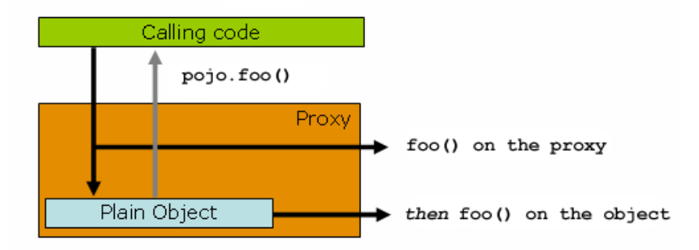
9.1.2 AOP
AOP概念
4．增强处理/建言（advice）：由切面添加到特定的连接点（满足切入点规则）的一段代码，即在定义好的切入点处所要执行的程序代码。
5．目标对象（Target Object）是指所有被advice的对象。
6．代理（Proxy）是advice应用到目标对象之后，被创建的对象。
7．织入（Weaving）是将切面代码插入到目标对象上，从而生成代理对象的过程。
目标对象

Slide 37
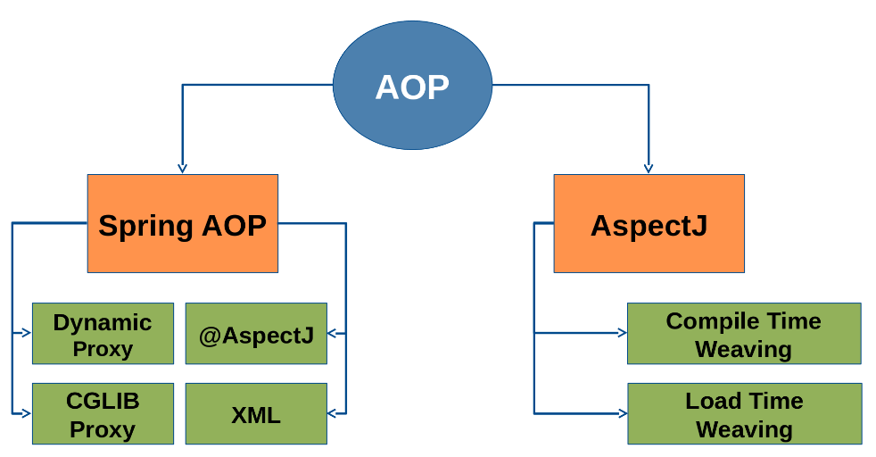
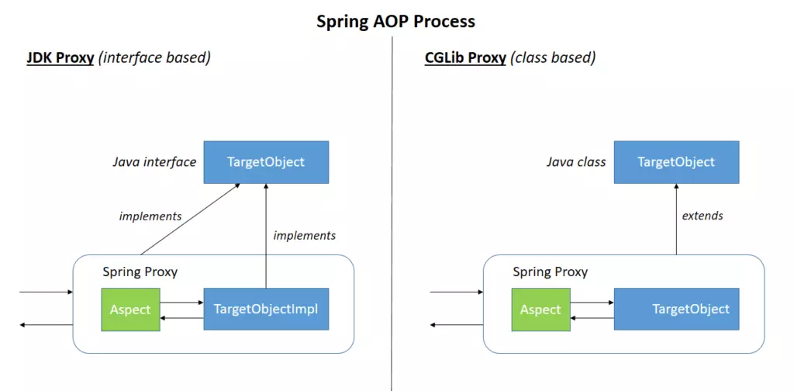
9.1.2 AOP
AOP概念
Spring支持两种AOP实现，Spring AOP和AspectJ
Spring AOP是一个简单的AOP实现，只能用于Spring容器管理的beans，只支持以method execution作为切入点。采用运行时织入，当目标对象实现一个接口时，可以使用JDK动态代理。如果目标对象没有实现接口，则可以使用CGLIB代理。
AspectJ更为复杂，能够被应用于所有的领域对象，采用编译期和类加载时织入。
Spring AOP支持XML和@AspectJ注解两种配置方式
* @AspectJ是只使用了AspectJ 风格的切入点表达式语言，而不是完整的AspectJ实现

Slide 38
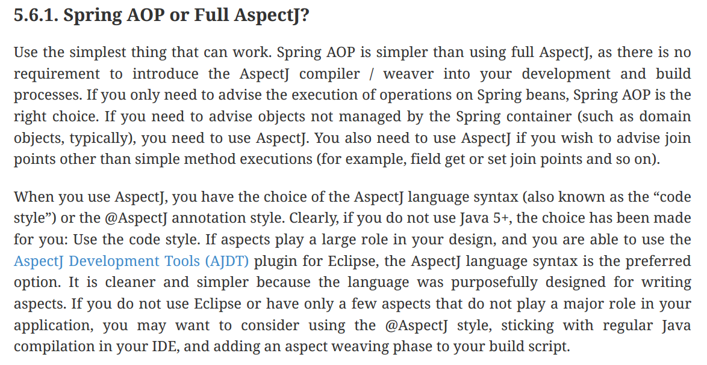
9.1.2 AOP

Slide 39
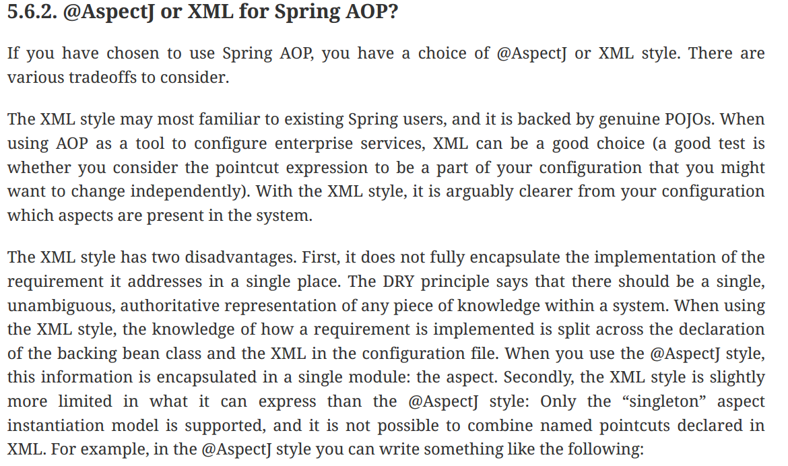
9.1.2 AOP

Slide 40
9.1.2 AOP
Spring AOP @AspectJ
注解名称 | 描 述
@Aspect | 用于定义一个切面，注解在切面类上
@Pointcut | 用于定义切入点表达式（见下下页），即哪些方法需要被执行"AOP"，该方法是一个返回值void，且方法体为空的普通方法
@Before | 用于定义前置增强。在切入的方法执行之前执行
@After | 用于定义后置增强。在切入的方法执行之后执行
@AfterReturning | 用于定义后置返回增强。在切入的方法返回结果之后执行
@Around | 用于定义环绕增强。围绕着方法执行，在方法执行前后都可执行

Slide 41
9.1.2 AOP
Spring AOP @AspectJ
注解名称 | 描 述
@AfterThrowing | 用于定义异常增强。在方法抛出异常之后执行，在使用时，通常为其指定value属性值，该值可以是已有的切入点，也可以直接定义切入点表达式。另外，还有一个throwing属性用于访问目标方法抛出的异常，该属性值与异常通知方法中同名的形参一致

Slide 42
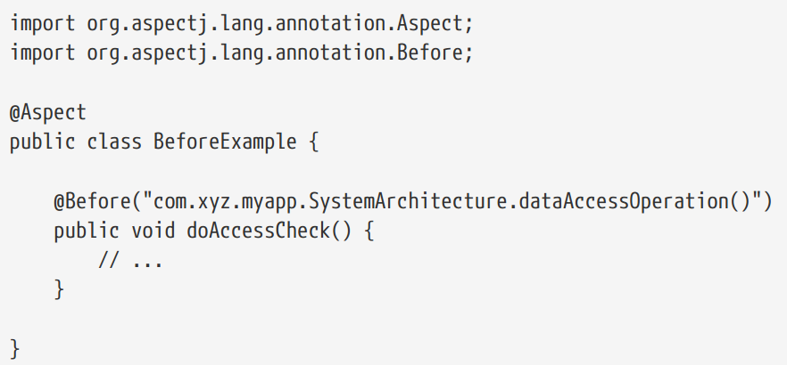
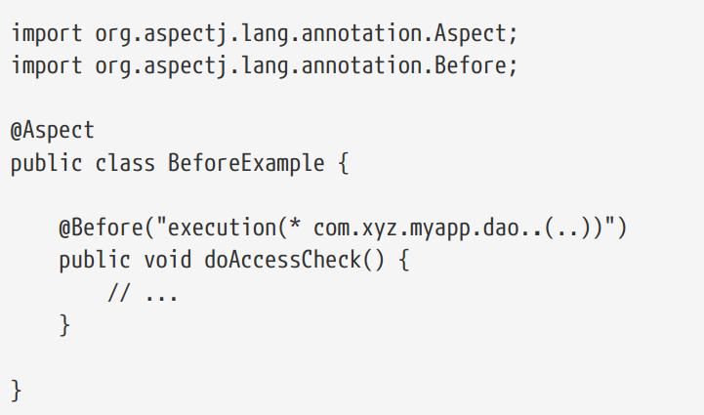
9.1.2 AOP
Spring AOP @AspectJ
在切入的方法执行之前执行doAccessCheck代码
嵌入式的pointcut表达式

Slide 43
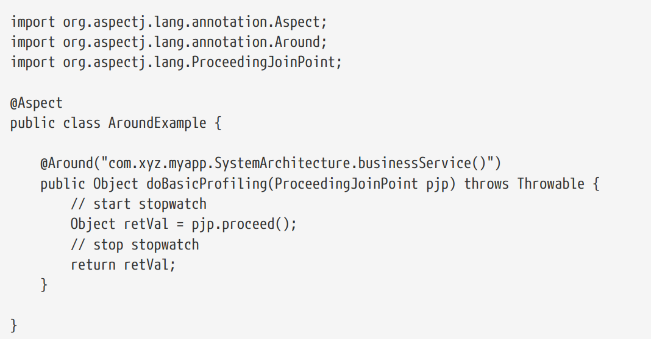
9.1.2 AOP
Spring AOP @AspectJ
环绕切入的方法执行，执行前后都增加执行增强代码，pjp.proceed()是执行原方法

Slide 44
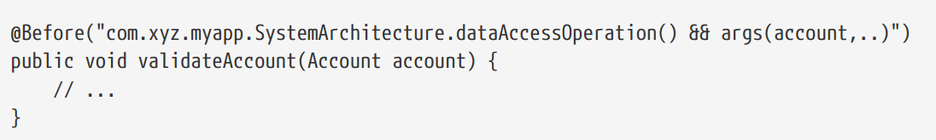
9.1.2 AOP
Spring AOP @AspectJ
切面参数，增强方法的第一个参数的类型org.aspectj.lang.JoinPoint，即接入点，这个参数支持如下方法：
getArgs():返回切入点方法运行时的入参列表；
getThis ():返回代理对象
getTarget():返回切入点所在的目标对象
getSignature ():返回切入点方法的签名对象
toString ():返回切入点方法的描述
还可以直接在定义切入方法时，将被切入方法的参数绑定到增强方法中
&&

Slide 45
9.1.2 AOP
Spring AOP @AspectJ
PointCut表达式可以有以下几种方式：
execution:用于指定需执行切入的方法的格式，即什么样的方法需要被切入
execution（ 方法类型 方法的返回值类型 包路径 方法的名称（参数） 异常类型 )
方法类型包含Public，Protected等，可省略
方法返回值类型，*可以包含所有的返回值类型
包路径，如“com.demo..*”,表示"com.demo"包以及该包之下子包的所有类型
方法名称，如“add*”,表示所有以add开头的方法，参数：(*)表示任意一个参数，(…)表示所有参数
异常类型，如execution(* *(…) throws Exception)”匹配所有抛出Exception的方法

Slide 46
9.1.2 AOP
Spring AOP @AspectJ
Execution示例
接口或类的任意方法都执行：
execution(* cn.edu.bupt..iocaop.demo.controller.TestController .*(..))
execution(* cn.edu.bupt..iocaop.demo.service.TestService .*(..))
定义在包里的任意类的任意方法都执行：
execution(* cn.edu.bupt.iocaop.demo.service.* .*(..))
定义在包和所有子包里的任意类的任意方法的执行：
execution(* cn.edu.bupt.iocaop.demo.* .*(..))

Slide 47
9.1.2 AOP
Spring AOP @AspectJ
within：指定类型中的所有方法都将被切入，示例
类对应对象的所有方法都执行
within(cn.edu.bupt.iocaop.demo.controller.TestController)
包及其子包下面的所有类的所有方法都执行
within(cn.edu.bupt.iocaop.demo.*)
target：target表示被代理的目标对象，当被代理的目标对象可以转换为指定的类型时则表示匹配，示例
target(cn.edu.bupt.iocaop.demo.controller.TestController)
@annotation：用定义的注解表示需要切入的地方
@Pointcut(“@annotation(cn.edu.bupt.iocaop.demo.aspect.MyAction)”)

Slide 48
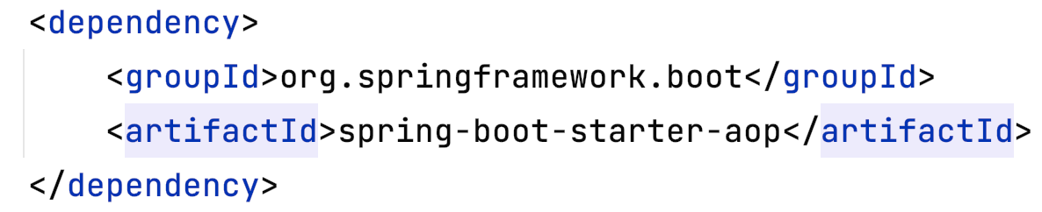
9.1.2 AOP
示例程序：
https://gitee.com/buptnetwork/ioc-aop-demo
在pom.xml 中增加aop依赖
<dependency>
<groupId>org.springframework.boot</groupId>
<artifactId>spring-boot-starter-aop</artifactId> </dependency>

Slide 49
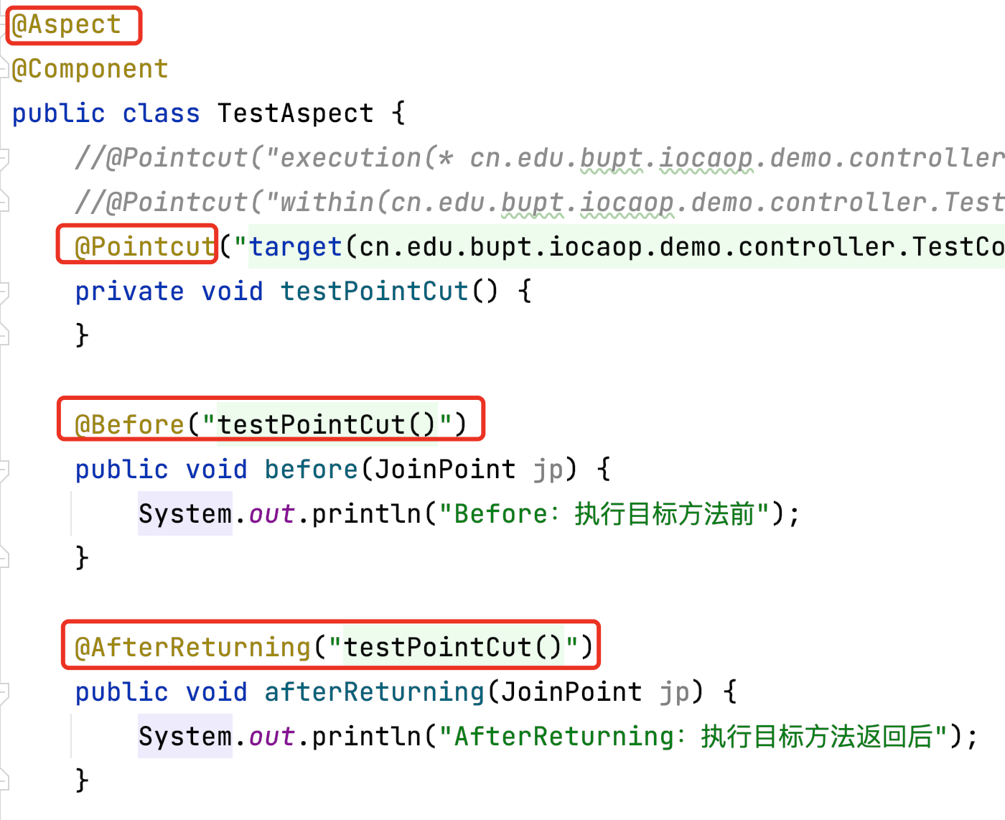
9.1.2 AOP
示例程序：
https://gitee.com/buptnetwork/ioc-aop-demo
开发Aspect类
定义PointCut
定义需要的增强方法

Slide 50

9.1.2 AOP
示例程序：
https://gitee.com/buptnetwork/ioc-aop-demo
控制台输出

Slide 51
9.2 Spring Boot
Spring Boot简介（官方文档下载）
Spring Boot是一个基于Spring框架搭建起来的应用，其目的是让Spring框架更加容易得到快速的应用，增强其在快速应用开发（Rapid Application Development）领域的竞争力。
Spring Boot的优点：
可以创建独立的Spring应用程序
嵌入Tomcat、Jetty等Servlet/JSP容器，无须部署WAR文件；
支持通过Maven或Gradle进行依赖管理
尽可能的自动配置Spring
提供生产就绪型功能，如指标监控、健康检查、外部配置等
支持注解，对XML没有要求配置

Slide 52

9.2 Spring Boot项目启动流程
Spring Boot可以根据应用中包含的不同的库对其自动配置，提供了快速创建应用的能力
Spring Boot程序有一个入口，就是main方法。main里面调用SpringApplication.run()启动整个Spring Boot程序，该方法所在类需要使用@SpringBootApplication注解

Slide 53


9.2.1 Spring Boot项目启动流程

Slide 54

9.2.1 Spring Boot项目启动流程
创建应用程序上下文即创建IoC容器

Slide 55

9.2.1 Spring Boot项目启动流程
根据项目类型创建三种不同类型的IoC容器

Slide 56

9.2.1 Spring Boot项目启动流程
@SpringBootApplication是一个组合注解，组合了以下几个注解的功能：
@SpringBootConfiguration:表明入口类是个配置类 @EnableAutoConfiguration：开启自动配置 @ComponentScan：获得自动扫描Bean的功能

Slide 57


9.2.1 Spring Boot项目启动流程
@Import引入了一个自动配置选择器类
获取应导入的自动配置

Slide 58

9.2.1 Spring Boot项目启动流程
自动配置示例

Slide 59

9.2.1 Spring Boot项目启动流程
自动配置示例

Slide 60
9.2.1 Spring Web项目启动流程
Spring Boot、Spring MVC、Tomcat是如何整合在一起的？
创建IoC容器
启动内置的Tomcat
配置
Spring MVC

Slide 61

9.2.1 Spring Web项目启动流程
负责创建spring主容器
准备运行环境配置
创建及装配Bean

Slide 62

9.2.1 Spring Web项目启动流程
org/springframework/boot/web/servlet/context/ServletWebServerApplicationContext.java

Slide 63


9.2.1 Spring Web项目启动流程
容器的标准启动过程
初始化和当前容器子类相关的beans
初始化其它的单例beans
注册Bean processors

Slide 64

9.2.1 Spring Web项目启动流程
创建WebServer

Slide 65

9.2.1 Spring Web项目启动流程
使用WebServer的工厂创建一个WebServer

Slide 66

9.2.1 Spring Web项目启动流程

Slide 67


9.2.2 Spring Boot配置文件
Spring Boot可以从命令行、环境变量、properties文件以及YAML文件等外部获得配置。YAML是JSON格式的“超集”，对层级配置提供了极大的变量。
冒号后面需要有一个空格
application.properties
application.yml

Slide 68


9.2.2 Spring Boot配置文件
多Profile：很多时候我们需要给项目多套不同的配置，比如项目部署在测试环境、运行环境时使用不同的数据库连接，Spring Boot支持多Profile，可以设置命名为 application-{profile}.yml的多个配置文件(或者是application-{profile}). properties ，如下图：命名为application-dev.yml、application-test.yml、application-prod.yml的三个配置文件分别对应开发、测试、生产环境的三个配置文件。
在application.yml中可以通过设置spring.profiles.active来指定当前激活哪个profile文件
还可以执行jar时指定: java -jar xxxxx.jar --spring.profiles.active=prod

Slide 69
9.2.3 异步任务和计划任务
Spring Boot提供了异步多线程任务和计划任务功能。
当一个请求对应的是比较耗时的操作时（如调用数据导出、文件格式转换、AI识别等），前端需要等待较长时间来获取响应结果，这样不但造成了用户体验差，而且还经常会出现超时等请求执行失败的问题
异步多线程任务：只需通过@EnableAsync开启对异步多线程支持，然后只用@Async注解需要异步执行任务
如果突发并发请求数量超过了线程上限，仍然会访问识别，这种情况应使用消息队列机制解决。

Slide 70


9.2.3 异步任务和计划任务
示例程序：
https://gitee.com/buptnetwork/async-schedul-demo

Slide 71


9.2.3 异步任务和计划任务
Spring Boot提供了异步多线程任务和计划任务功能。
计划任务：只需要通过@EnableScheduling开启对计划任务的支持，然后使用@Scheduled注解需要定时执行的方法。

Slide 72

9.2.3 异步任务和计划任务
使用构造函数进行依赖注入
唯一构造函数时@Autowoired可省略
创建AsyncTestController.java

Slide 73

9.2.3 异步任务和计划任务
同步方法
注解
异步方法
模拟耗时操作
创建AsyncTestService.java

Slide 74

9.2.3 异步任务和计划任务
启动项目，访问http://127.0.0.1:8080/sync，控制台输出如下，并且在控制台输出结束后，浏览器才收到http响应

Slide 75

9.2.3 异步任务和计划任务
启动项目，访问http://127.0.0.1:8080/async，控制台输出如下，浏览器立刻收到http响应，异步方法独立执行

Slide 76

9.2.3 异步任务和计划任务
创建DemoSchedulTask.java

Slide 77

9.2.3 异步任务和计划任务

Slide 78
9.2.4 Spring Boot应用监控
参考文档：https://docs.spring.io/spring-boot/docs/current/reference/html/production-ready-features.html#production-ready
spring-boot-actuator模块为spring boot应用提供了生产环境下所需要的运行状态监控特性。
<dependencies>
<dependency>
<groupId>org.springframework.boot</groupId>
<artifactId>spring-boot-starter-actuator</artifactId>
</dependency>
</dependencies>
只需要在Maven项目中引入上述依赖

Slide 79

9.2.4 Spring Boot应用监控
参考文档：https://docs.spring.io/spring-boot/docs/current/reference/html/production-ready-features.html#production-ready
spring-boot-actuator模块为spring boot应用提供了生产环境下所需要的运行状态监控特性，比如健康检查、审计、统计和HTTP追踪等。所有的这些特性可以通过JMX或者HTTP endpoints来获得。
<dependencies>
<dependency>
<groupId>org.springframework.boot</groupId>
<artifactId>spring-boot-starter-actuator</artifactId>
</dependency>
</dependencies>
只需要在Maven项目中引入上述依赖

Slide 80


9.2.4 Spring Boot应用监控
http://127.0.0.1:8080/actuator
引入依赖后就可以使用Actuator Endpoints来监控应用
http://127.0.0.1:8080/actuator/health

Slide 81

9.2.4 Spring Boot应用监控
Actuator 有很多原生Endpoints

Slide 82

9.2.4 Spring Boot应用监控
Actuator 有很多原生Endpoints

Slide 83

9.2.4 Spring Boot应用监控
Actuator 有很多原生Endpoints，可以在项目配置文件中对这些原生Endpoints是否启用以及其它属性进行设置，示例如下：
Actuator还支持自己开发Endpoints

Slide 84

9.2.4 Spring Boot应用监控
Actuator可以和多种外部应用监控系统整合，比如 Prometheus, Graphite, DataDog等，这些系统提供了非常好的仪表盘、图标、分析和告警等功能。

Slide 85
9.2.4 Spring Boot应用监控
Actuator可以和多种外部应用监控系统整合，比如 Prometheus, Graphite, DataDog等，这些系统提供了非常好的仪表盘、图标、分析和告警等功能。

Slide 86

9.2.4 Spring Boot应用监控
Actuator访问权限问题：
方案1：使用独立的管理端口、管理IP（如127.0.0.1），通过防火墙控制管理端口仅内网使用。
方案2：使用Spring Security等安全框架控制访问权限
management.server.port=8082 management.server.address=127.0.0.1

